Slide 1
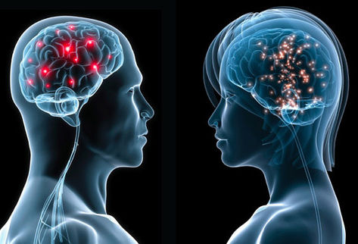
LA SALUD
Que es…
Partes fundamentales
Bibliografía
Video

Slide 2

Que es…
La salud (del latin salus, -ūtis) es un estado de bienestar o de equilibrio que puede ser visto a nivel subjetivo (un ser humano asume como aceptable el estado general en el que se encuentra) o a nivel objetivo (se constata la ausencia de enfermedades o de factores dañinos en el sujeto en cuestión). el término salud se contrapone al de ENFERMEDAD, y es objeto de especial atención por parte de la MEDICINA.
Regresar

Slide 3
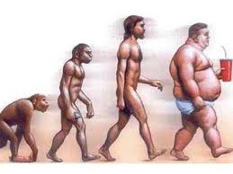
Estilo de vida
O sea el tipo de hábitos y costumbres que posee una persona, puede ser beneficioso para la salud, pero también puede llegar a dañarla o a influir de modo negativo sobre ella. Por ejemplo, un individuo que mantiene una alimentación equilibrada y que realiza actividades físicas en forma cotidiana tiene mayores probabilidades de gozar de buena salud. Por el contrario, una persona que come y bebe en exceso, que descansa mal y que fuma, corre serios riesgos de sufrir enfermedades evitables.
Regresar

Slide 5
Partes fundamentales:
LA SALUD COMO DERECHO FUNDAMENTAL
Por su parte, en el Pacto Internacional de Derechos Económicos, Sociales y Culturales de 1966, en su Artículo 12, se describe así: “Los Estados Partes en el presente Pacto reconocen el derecho de toda persona al disfrute del más alto nivel posible de salud física y mental". Entre las medidas que deberán adoptar los Estados Partes en el Pacto, a fin de asegurar la plena efectividad de este derecho figurarán las necesarias para:
El mejoramiento en todos sus aspectos de la higiene del trabajo y del medio ambiente
La prevención y el tratamiento de las enfermedades epidérmicas, endémicas, profesionales y de otra índole y la lucha contra ellas
Regresar

Slide 6

Esto puede resumirse en tres valores fundamentales:
La salud como derecho fundamental de los seres humanos
La equidad, en materia de salud y solidaridad de acción entre todos los países
La participación y la responsabilidad de las personas, los grupos, las instituciones y las comunidades, en el desarrollo continuo de la salud.
Visto esto, todo ser humano tiene derecho no sólo a ser asistido por los servicios de salud para su curación y rehabilitación, sino también a ser el objeto de políticas de información para la prevención de las enfermedades.
Regresar

Slide 7
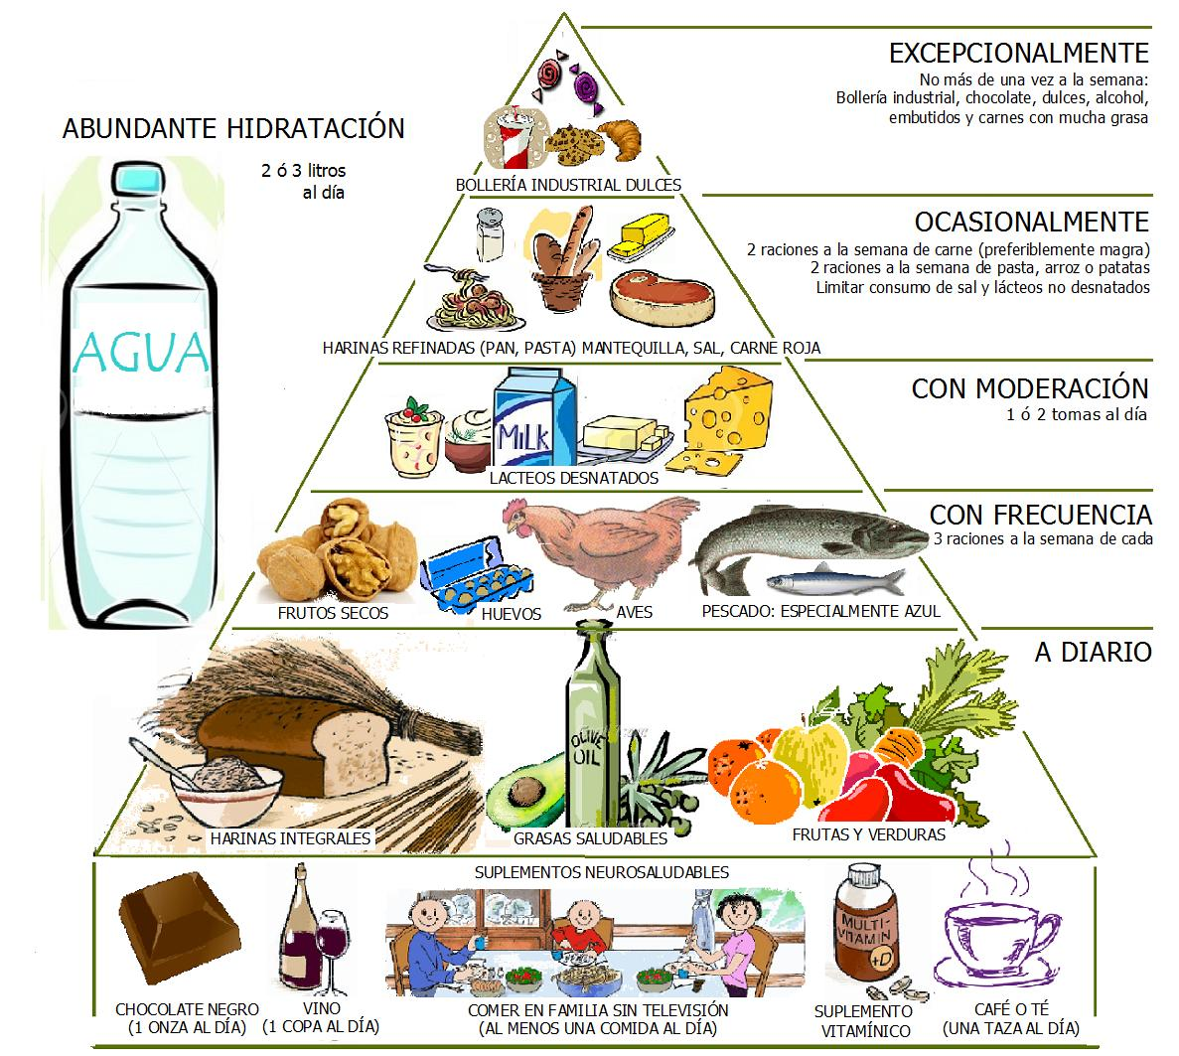
Todo lo que consumes… eso reflejas
Regresar

Slide 8

Un hombre no está bien hasta que sea feliz, sano, y próspero; y la felicidad, la salud, y la prosperidad son el resultado de un ajuste armonioso del interior con el exterior del hombre.
James Allen
No cambies la salud por la riqueza, ni la libertad por el poder.
Benjamin Franklin
Diapositiva 8
Regresar

Slide 9
¿Qué pueden hacer los padres para mantener activo a su hijo?
Debe ser un modelo saludable a seguir por su hijo. Haga ejercicio. Manténgase activo físicamente en su vida diaria. Planifique salidas familiares activas.
¿Por qué es tan importante el ejercicio físico?
Quema calorías en vez de almacenarlas como grasa en el cuerpo. Ayuda a mantener un peso saludable y reduce el riesgo de sobrepeso u obesidad.
¿Cuánto ejercicio necesita un adolescente?
Precisas como mínimo, 60 minutos de ejercicio al día. No es necesario realizarlo de una sola vez. Puede lograrse a lo largo del día, en tiempos de actividad más breves.
Regresar

Slide 10
Bibliografía
Regresar

